Slide 1

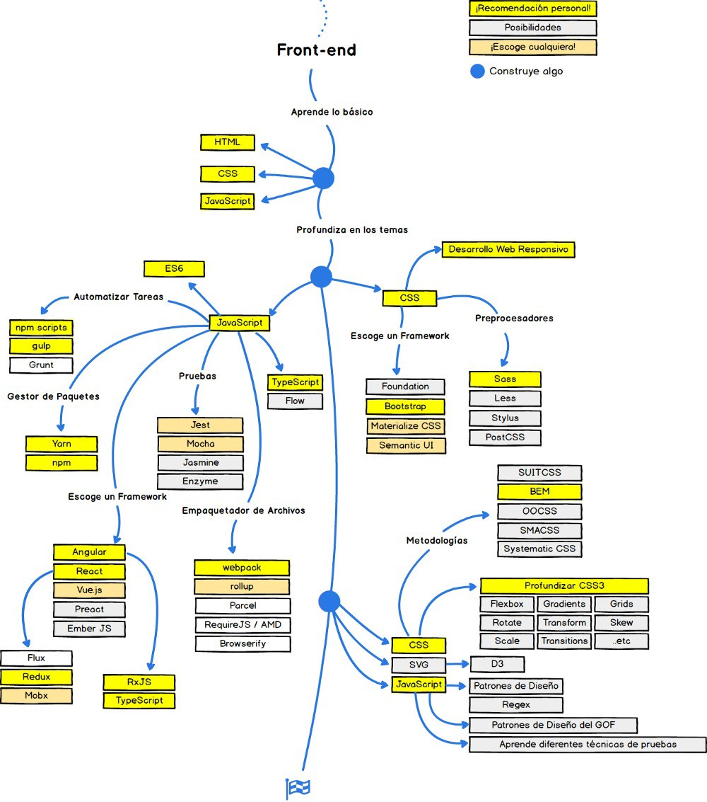

Camino del Frontend Developer
Repasemos un poco la ruta del Developer Web.
Consideraciones para ser un buen Frontend Developer.
Technical skills 2021
Soft Skills recomendadas
Instructor Edwin Rozo Gómez

Slide 2
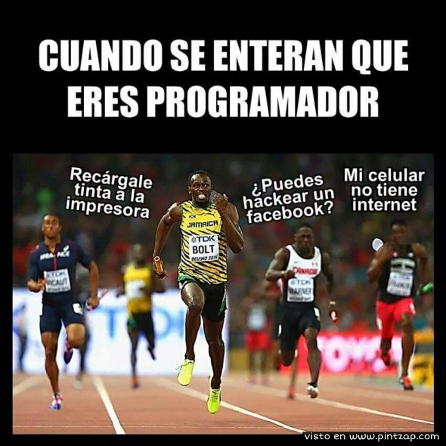
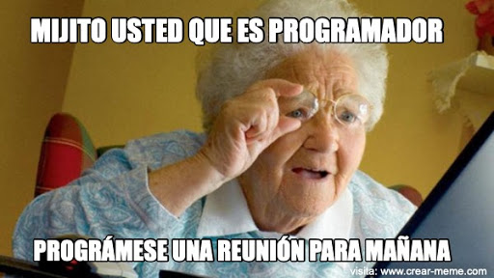
Es importante comenzar por tener claridad en conceptos,que profesionalicen un poco las habilidades técnicas que estamos adquiriendo.

Slide 3

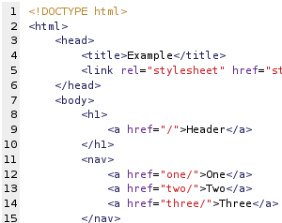
Camino del Frontend Developer
Vamos al principio.
Para ser y comprender el verdadero camino del Front Developer debemos ser amigos de los 3 pilares básicos en la web.
Lenguaje de etiquetas, que me permite estructurar el comportamiento de mi web.
¿Qué debo saber de HTML?
Semántica HTML
Apis de HTML
Instructor Edwin Rozo Gómez

Slide 4

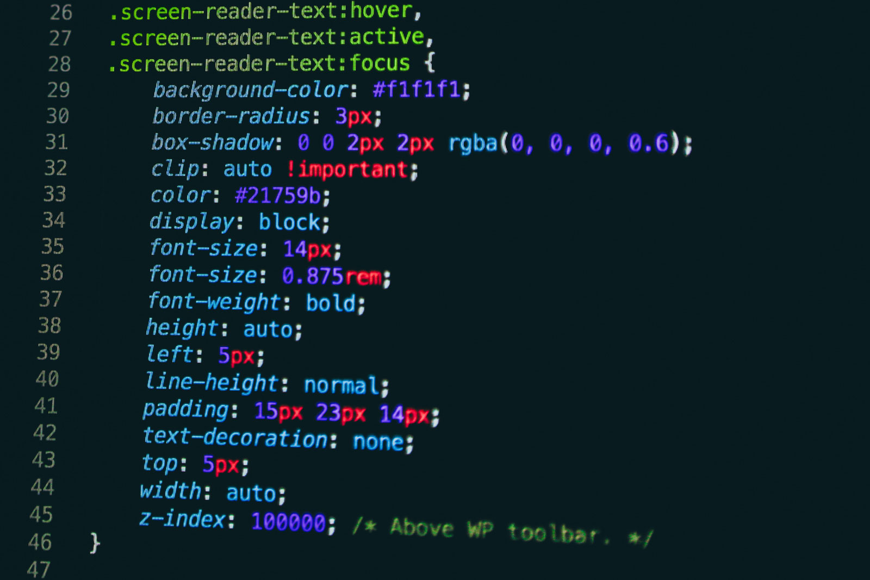
Camino del Frontend Developer
Lenguaje de estilos más conocida como hoja de estilos en cascada. ¿Y aquí qué debería conocer?
Grid, Flex, Posiciones, Unidades de medida, @media queries, arquitectura css(ej:BEM), preprocesadores(sass, less, postcss, stylus)
Instructor Edwin Rozo Gómez

Slide 5



Camino del Frontend Developer
JS, el lenguaje de los súper poderes(Servidores, navegadores, móviles) viene del estándar ES(Ecma script).
En JS debería conocer:
Variables, funciones, promesas asincronismo, Consumo de Apis, entre otros.
*Frameworks y librerías.
Instructor Edwin Rozo Gómez

Slide 6
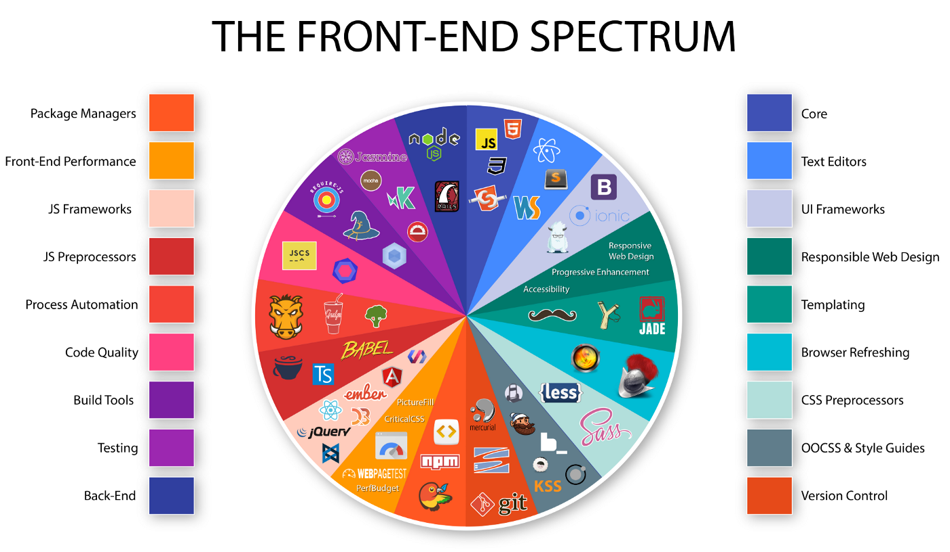
Camino del Frontend Developer
Algunos otros elementos técnicos que se espera y desea que un desarrollador web son:
Buena lógica
Manejo de pruebas unitarias
Git(Github, gitlab,bitbucket)
Microfrontends(Microservicios)
Docker
Scrum
UX/UI
Instructor Edwin Rozo Gómez

Slide 7

Camino del Frontend Developer
Por último y no menos importante las conocidas soft skills o habilidades blandas:
Instructor Edwin Rozo Gómez

Slide 8
Manos a la obra
Ejercicio 1
Ejercicio 2
Dado el nombre y la edad de una persona, el sistema mostrará en pantalla si es mayor de edad en Colombia, en el siguiente mensaje:
Sr(a) <Nombre ingresado> usted es <mayor/menor de edad>
Realizar una calculadora básica que dados dos números, sume, reste multiplique y divida:
Numero1
Numero2
+
-
*
/
Resultado...

Slide 9
Ingresa al ejercicio

